Slide 1
II64 NEOTEΡΗ ΕΥΡΩΠΑΪΚΗ ΙΣΤΟΡΙΑ II΄
Ενότητα 2β: Προτεσταντική μοναρχομαχία, 1573-1580
Κώστας Γαγανάκης
Φιλοσοφική Σχολή
Τμήμα Ιστορίας - Αρχαιολογίας

Slide 2
François Ηotman, De furoribus gallicis, Βασιλεία, 1573
Αποκατάσταση μνήμης Coligny, καταγγελία Καθολικής συνομωσίας.
Αλλεπάλληλες εκδόσεις (αγγλικά, γερμανικά, γαλλικά), παράρτημα με αντιφάσκουσες μοναρχικές επιστολές.

Slide 3
Προτεσταντική Μοναρχομαχία, 1573-1580
Πολιτική νομιμοποίηση συνεχιζόμενης ένοπλης αντίστασης Ουγενότων.
Καλβίνος, 4ο Βιβλίο Institution Chrestienne, «περί κοσμικής διακυβέρνησης»: εξουσία ηγεμόνα, υποτάσσεται στη θεϊκή επιταγή.
Ωστόσο, τύραννος, θεϊκή τιμωρία επί των αμαρτωλών πιστών, ΑΝ ΚΑΙ, τύραννοι-παραβάτες θεϊκής εντολής, απεμπολούν μοναρχική εξουσία & την ανθρώπινή τους υπόσταση. Χαμηλόβαθμοι αξιωματούχοι (États), δικαίωμα αντίστασης στον τύραννο.
Πολιτική επιχειρηματολογία Μαριανών προσφύγων Γενεύης (John Ponnet, 1556, Short Treatise of Political Power, John Knox.

Slide 4
François Hotman, Francogallia, Γενεύη, 1573 1
Ιστορική πραγματεία, απομακρυσμένη από γεγονότα 1572.
Εντυπωσιακή χρήση πηγών κλασικής & νεότερης γραμματείας.
Αποστασιοποίηση ιστορικής σκέψης 16ου αιώνα από μυθολογικές θεμελιώσεις γαλλικής ιστορίας.
Εξιστόρηση ιστορίας Γαλατίας πριν τη ρωμαϊκή κατάκτηση.
Εικόνα 1.

Slide 5
François Hotman, Francogallia, Γενεύη, 1573 2
Διείσδυση & επικράτηση γερμανικού φύλου ΦΡΑΓΚΩΝ, δημιουργία βασιλείου ΦΡΑΓΚΟΓΑΛΛΙΑΣ από Χιλδέριχο.
Κοινά χαρακτηριστικά συστημάτων διακυβέρνησης σε Γαλάτες & Φράγκους: κυριαρχία στο λαό, υποταγή βασιλιά στην κοινή βούληση, εκλογή & ενθρόνιση βασιλιά από δημόσια συνέλευση.
Εθνικό αντιπροσωπευτικό σώμα (Parlamentum, Assemblée des Trois Estats) ανάδειξη & καθαίρεση βασιλέων, θέσπιση νόμων, παροχή τίτλων ευγένειας, έλεγχος κρατικών υποθέσεων.
Τακτική & έκτακτη λειτουργία.

Slide 6
François Hotman, Francogallia, Γενεύη, 1573 3
Στη διαδοχή των δυναστικών οίκων, η νομιμοποίηση της μεταβίβασης της εξουσίας πήγαζε από τη Συνέλευση.
Υπονόμευση φραγκογαλλικού πολιτεύματος από Ούγο Καπέτο, γενάρχη των Valois (κληρονομικότητα φεουδαλικών τίτλων).
Ωστόσο, λειτουργία εθνικής συνέλευσης στον Εκατονταετή Πόλεμο.
Συνέλευση & υψηλή φεουδαλική αριστοκρατία, Πόλεμος Κοινού Καλού (Λουβοδίκος ΙΑ΄).

Slide 7
François Hotman, Francogallia, Γενεύη, 1573 4
Θεμελίωση καταστατικού αποκλεισμού γυναικών από τη διαδοχή στο θρόνο (καταστροφικές βασίλισσες) John Knox, The First Blast of the Trumpet Against the Monstrous Regiment of Women (1558).
Ανάλυση εκφυλισμού φραγκογαλλικού πολιτεύματος: ανάδυση ανταγωνιστικών δικαστικών θεσμών. Βασιλικά Δικαστήρια, ιδιοποιήθηκαν τίτλο & αρμοδιότητες Parlamentum. «Γάλλοι, από ελεύθεροι άνθρωποι – Francs – έθνος δικομανών».
Μολυσματική επιρροή παπικών θεσμών Avignon (Κλήμης Ε΄), «ρωμαϊκή διαφθορά Γάλλων», ιταλική διάβρωση της χώρας, υποβάθμιση γαλλικανικής αριστοκρατίας.

Slide 8
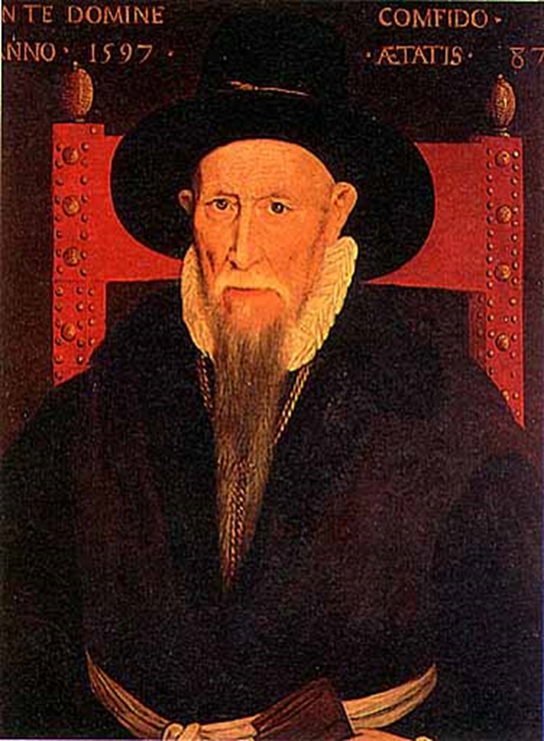
Théodore Beza, Du Droit des Magistrats sur leurs Subjets, Γενεύη-Χαϊδελβέργη, 1573 1
Εικόνα 2.
Δομή κλασικής σχολαστικής διατριβής (questiones).
Το έργο απαντούσε σε ζητήματα της πολιτικής επικαιρότητας.
Ανεπτυγμένο πλαίσιο πολιτικής υποστήριξης στον ένοπλο προτεσταντικό αγώνα.
Στοιχεία θεοκρατικής σκέψης Καλβίνου: υποταγή κάθε κοσμικής εξουσίας στην υπέρτατη εξουσία του Θεού.

Slide 9
Théodore Beza, Du Droit des Magistrats sur leurs Subjets, Γενεύη-Χαϊδελβέργη, 1573 2
Διωκόμενοι Καλβινιστές, μάρτυρες της χριστιανικής πίστης.
Δικαίωμα έμπρακτης, ενεργητικής αντίστασης στον τύραννο.
Τρία είδη υποτελών:
Άτομα ιδιωτικής υπόστασης, εκτός αξιωμάτων.
Κατώτεροι αξιωματούχοι.
Αξιωματούχοι/περιοριστικός φραγμός στην εξουσία του άρχοντα. Η εξουσία τους απέρρεε απευθείας από την έννοια της ΚΥΡΙΑΡΧΙΑΣ της οποίας ήταν θεματοφύλακες.
Όρκος πίστης ηγεμόνα στην κυριαρχία. Επικύρωση από κατώτερους αξιωματούχους (αριστοκρατία, αστικοί άρχοντες)

Slide 10
Théodore Beza, Du Droit des Magistrats sur leurs Subjets, Γενεύη-Χαϊδελβέργη, 1573 3
Τύραννος βασιλιάς ►δικαίωμα ένοπλης αντίστασης με κοινή απόφαση των États. Πολιτικά επίκαιρο αίτημα για σύγκληση της συνέλευσης των États.
Δικαίωμα τιμωρίας & καθαίρεσης παραβάτη ηγεμόνα.
Αμφισβήτηση αντιβασιλείας Αικατερίνης των Μεδίκων.
Παρέμβαση στη ρύθμιση της βασιλικής διαδοχής.
Νομιμοποίηση ένοπλης κινητοποίησης Ουγενότων, ως «καταστατικής» τους υποχρέωσης.

Slide 11
Théodore Beza, Du Droit des Magistrats sur leurs Subjets, Γενεύη-Χαϊδελβέργη, 1573 4
Τονισμός της ιερής υποχρέωσης των μοναρχών να προασπίσουν την αληθή θρησκεία (παρέμβαση ξένων ηγεμόνων).
Le Reveille Matin des François et de leurs Voisins, Ευσέβιος Φιλάδελφος Κοσμοπολίτης, 1573-1574.
Πρώτος διάλογος: κατοικία ΑΛΗΘΕΙΑΣ στην τουρκική Ουγγαρία. ΙΣΤΟΡΙΚΟΣ, POLITIQUE, ΕΚΚΛΗΣΙΑ, ΔΑΝΙΗΛ. Εξιστόρηση διωγμών από το 1540, μαρτυρολογία & πολιτική καταγγελία Valois, νομιμοποίηση ένοπλης αντίστασης Ουγενότων. Ιταλικό σχέδιο εξόντωσης γαλλικής αριστοκρατίας.
ΗΜΕΡΑ ΠΡΟΔΟΣΙΑΣ, 24 Αυγούστου 1572.
Πρόταση ανάληψης θρόνου στους Guise.
Δαιμονοποίηση Αικατερίνης των Μεδίκων (βασίλισσα Γιεζεβέλ, σφαγέας προφητών, καταστροφέας του έθνους της).

Slide 12
Reveille Matin, Sypathie de la vie de Catherine & de Jezabel, Discours merveilleux, de la vie, actions et comportements de Catherine de Medicis
Πρόταση συγκρότησης Ευρωπαϊκής Προτεσταντικής Λίγκας (διεθνοποίηση προβλήματος, εξέγερση Κάτω Χωρών).
ΔΑΝΙΗΛ: διάλυση μοναρχικού κράτους, αντικατάστασή του από συνομοσπονδία προτεσταντικών κοινοτήτων, στα πρότυπα της Γενεύης. Εκλογή αρχηγών, 24μελών συμβούλων κοινοτήτων. 75μελές γενικό συμβούλιο > Γενικός Αρχηγός (Midi).

Slide 13
Reveille Matin, Sypathie de la vie de Catherine & de Jezabel, Discours merveilleux, de la vie, actions et comportements de Catherine de Medicis
Δεύτερος διάλογος: βασικές θέσεις Καλβινιστικής θεωρίας αντίστασης στον τύραννο (Francogallia, Du droit…).
Οι λαοί εγκαθιστούν τους ηγεμόνες μέσα από κατάλληλα σώματα χαμηλόβαθμων αξιωματούχων.
Βιβλιογραφία οδηγών στην ιστορία του παραδοσιακού γαλλικού πολιτεύματος (Estienne Pasquier, Francogallia).

Slide 14
Εικόνα 3.
Έκκληση σε εθνεγερσία (Λόγος περί Εθελοδουλείας Etienne de la Boétie)
François d’Alençon, Διακήρυξη Dreux, 18 Σεπτεμβρίου 1575:
Χαμηλόβαθμος αξιωματούχος, αναλαμβάνει την ιερή υποχρέωση της εναντίωσης στις δυνάμεις της τυραννίας και της διχόνοιας.
Επαναφορά αρχαίων νόμων βασιλείου.

Slide 15
Καταγγελία καταλήστευσης φτωχού λαού, κλήρου και αριστοκρατίας για «τον πλουτισμό των ξένων».
Αποκατάσταση θυμάτων διωγμών & ειρήνης.
Αποκατάσταση παλιάς τάξης βασιλείου υπό την εποπτεία των États.
Ειρηνική συνύπαρξη δογμάτων μέχρι την οριστική επίλυση του θρησκευτικού ζητήματός από ιερή σύνοδο.
Συνθήκη Étigny (Paix de Monsieur), 6 Μαϊου 1576: πρόσκαιρος θρίαμβος Ουγενότων (ελεύθερη άσκηση προτεσταντικής θρησκείας σε όλες τις πόλεις εκτός Παρισιού, δικαίωμα ανέγερσης ναών, δφημιουργία μικτών δικαστικών σωμάτων, «τόποι ασφαλείας» για τους Ουγενότους).

Slide 16
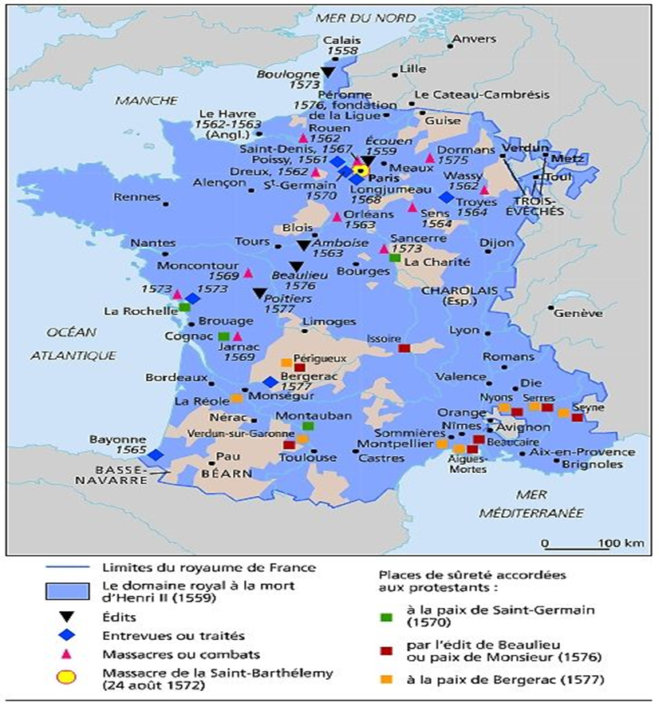
Εικόνα 4.

Slide 17
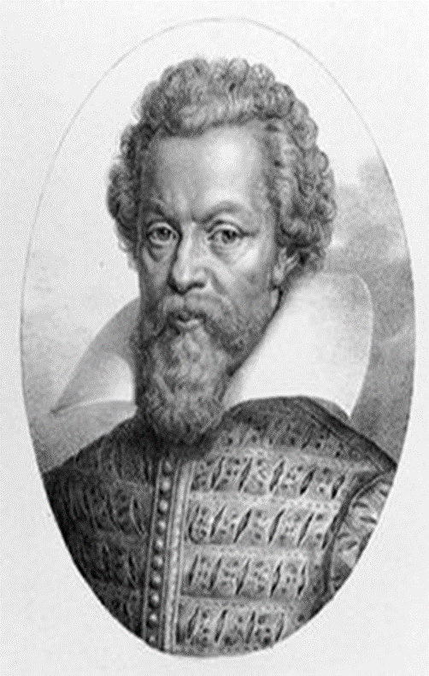
Εικόνα 5.
Νοέμβριος 1576, Καθολική πλειοψηφία στα États της Blois.
Vindiciae contra tyrannos Estienne Junius Brutus (Philippe Duplessis Mornay), Βασιλεία 1579.
Philippe Duplessis-Mornay (1549-1623).

Slide 18
Τέσσερα κεντρικά ζητήματα:
Οφείλουν οι υποτελείς υπακοή σε άρχοντα που τους οδηγεί ενάντια στο δρόμο του Θεού;
Είναι νόμιμη η αντίσταση σε έναν μονάρχη που παραβιάζει το λόγο του Θεού;
Είναι νόμιμη η αντίσταση σε έναν καταπιεστικό ηγεμόνα;
Μπορούν γειτονικοί ηγεμόνες να παρέμβουν για την απαλλαγή του λαού από την τυραννία;

Slide 19
Θεϊκή εξουσία, νομιμοποιεί εξουσία ηγεμόνα.
ΔΙΠΛΟ ΣΥΜΒΟΛΑΙΟ ηγεμόνα – λαού.
Νομιμοποίηση αντίστασης ακόμη και στην περίπτωση της κατάχρησης της μοναρχικής εξουσίας.
Θεμελίωση μοναρχικής εξουσίας στη λαϊκή συναίνεση.
ΤΥΡΑΝΝΟΣ ΕΞ ΥΦΑΡΠΑΓΗΣ: δικαίωμα αντίστασης, καθολικό. ΤΥΡΑΝΝΟΚΤΟΝΙΑ.
ΤΥΡΑΝΝΟΣ ΑΠΌ ΚΑΤΑΧΡΗΣΗ ΝΟΜΙΜΗΣ ΕΞΟΥΣΙΑΣ: δικαίωμα αντίστασης περιορίζεται στους αξιωματούχους του βασιλείου › υποβιβασμός États λόγω συγκυρίας (Blois).
Επαναφορά συντηρητικών λουθηρανικών θέσεων.

Slide 20
4 κεντρικά μοναρχομαχικά κείμενα: προτεραιότητες 1
Νομιμοποίηση ένοπλης αντίστασης.
Ευρωπαϊκή Προτεσταντική πανστρατιά.
Πολιτική θεωρία θεμελίωσης της εξουσίας του μονάρχη στη λαϊκή βούληση.
Souveraineté (Francogallia, Vindiciae).
Επιστροφή στις αρχαίες μορφές διακυβέρνησης (Francogallia), νομικο-ιστορική ανάλυση της συμβολαιακής σχέσης ηγεμόνα-υποτελών (Vindiciae).
Δικαίωμα έμπρακτης αντίστασης στον τύραννο, χαμηλόβαθμοι αξιωματούχοι (ευγενείς, περιφερειακοί διοικητές, αστικές αρχές).

Slide 21
4 κεντρικά μοναρχομαχικά κείμενα: προτεραιότητες 2
Δικαίωμα χαμηλόβαθμων αξιωματούχων να τιμωρήσουν τον τύραννο (καθαίρεση).
Προβολή Ιταλικού κινδύνου.
Αγάπη για την πατρίδα, αριστοκρατικός πόλεμος ΚΟΙΝΟΥ ΚΑΛΟΥ.
Ωστόσο: εντεινόμενη χρήση όρων ολοκληρωτικής θρησκευτικής αντιπαράθεσης, εσωτερικός ολοκληρωτικός λόγος, ανατροπή αυτονομίας του πολιτικού.

Slide 22
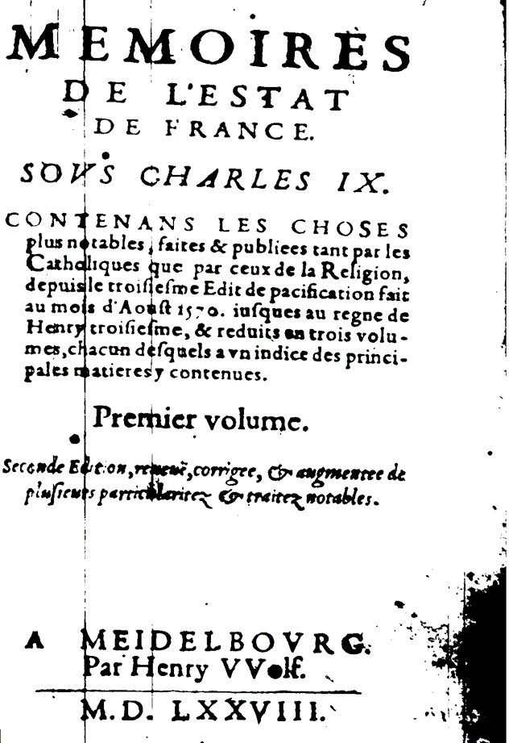
Simon Goulart, Mémoires de l’État de France sous Charles IX, 3 τόμοι, Γενεύη, 1576 1
Εικόνα 6.
Κεντρικές μοναρχομαχικές πραγματείες.
Δορυφορικά κείμενα.
Αυτούσια κείμενα Καθολικής προπαγάνδας.
Χρονικό των εξελίξεων στη Γαλλία (Αύγουστος 1570 – θάνατος Καρόλου Θ΄).

Slide 23
Simon Goulart, Mémoires de l’État de France sous Charles IX, 3 τόμοι, Γενεύη, 1576 2
Ενημέρωση Ευρωπαϊκού κοινού για την αθλιότητα της Καθολικής πλευράς (διεθνοποίηση, «τριδεντινή συνομωσία»).
Στόχευση στο γαλλικό αναγνωστικό κοινό, στους μετριοπαθείς Καθολικούς.

Slide 24
Simon Goulart, Mémoires de l’État de France sous Charles IX, 3 τόμοι, Γενεύη, 1576 3
Θεμελίωση καταστατικού αποκλεισμού γυναικών από τη διαδοχή στο θρόνο (καταστροφικές βασίλισσες) John Knox, The First Blast of the Trumpet Against the Monstrous Regiment of Women (1558).
Ανάλυση εκφυλισμού φραγκογαλλικού πολιτεύματος: ανάδυση ανταγωνιστικών δικαστικών θεσμών. Βασιλικά Δικαστήρια, ιδιοποιήθηκαν τίτλο & αρμοδιότητες Parlamentum. «Γάλλοι, από ελεύθεροι άνθρωποι – Francs – έθνος δικομανών».

Slide 25
Simon Goulart, Mémoires de l’État de France sous Charles IX, 3 τόμοι, Γενεύη, 1576 4
Μολυσματική επιρροή παπικών θεσμών Avignon (Κλήμης Ε΄), «ρωμαϊκή διαφθορά Γάλλων», ιταλική διάβρωση της χώρας, υποβάθμιση γαλλικανικής αριστοκρατίας.
Le Politique. Dialogue traitant de la puissance, autorité & du devoir des Princes.
Κυριαρχία στο λαό, εξουσιοδότηση ηγεμόνων (Francogallia, Du droit des magistrats…).
AΛΛΑ ΚΑΙ: Ουγενότοι, μόνοι εκλεκτοί του Θεού, «αληθείς χριστιανοί» υπεράνω των νόμων των Καθολικών βασιλέων.

Slide 26
Simon Goulart, Mémoires de l’État de France sous Charles IX, 3 τόμοι, Γενεύη, 1576 5
Discours politiques des diverses puissances establies de Dieu au monde.
Ανάλυση τυραννίας & των προϋποθέσεών της (εκμετάλλευση αδράνειας & εσωτερικής διχόνοιας κοινωνιών, στήριξη στη συνέργεια των υψηλών αξιωματούχων).
Τύραννοι = μητροκτόνοι της πατρίδας.

Slide 27
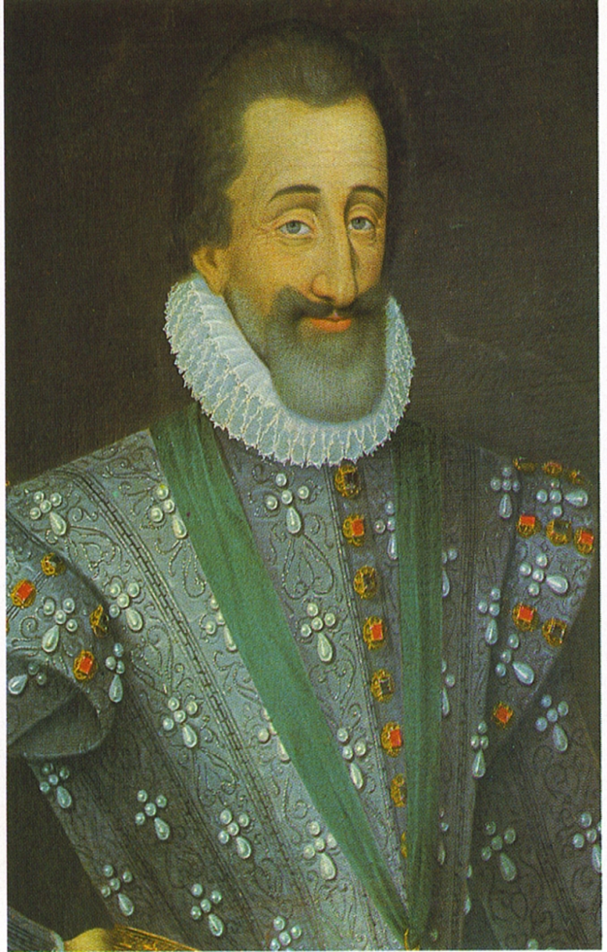
Εικόνα 7.
Ιερότητα μοναρχίας, πηγάζει από τη λαϊκή συναίνεση.
Εκθρονισμός-εκτέλεση για το έγκλημα της ΕΣΧΑΤΗΣ ΠΡΟΔΟΣΙΑΣ.
Η τυραννία δεν είναι θεόσταλτο δεινό (φωνή λαού, οργή Θεού).
Υποταγή των Ουγενότων στην πραγματικότητα μετά το 1576.

Slide 28
Simon Goulart, Mémoires de l’État de France sous Charles IX, 3 τόμοι, Γενεύη, 1576 6
Εξάρτηση από τον Ερρίκο της Ναβάρας.
Εκκοσμικευμένη θεώρηση κοινωνίας & βασιλείου.
Υιοθέτηση πολιτικής θρησκευτικής συνύπαρξης.
ΠΑΤΡΙΩΤΙΣΜΟΣ, νέα κοινή συνιστώσα Ουγενότων και Politiques.

Slide 29
Ολοκληρωτικός πόλεμος, 1576-1593 1
Ανακατατάξεις στην Καλβινιστική εκδοτική παραγωγή
Παρακμή εκδοτικού μηχανισμού Γενεύης: 1562, 62 τίτλοι, 1572, 21 τίτλοι.
Επικράτηση πολιτικών τίτλων: 1575, 15 πολιτικοί τίτλοι, 10 θρησκευτικοί.

Slide 30
Ολοκληρωτικός πόλεμος, 1576-1593 2
Εξόντωση Παρισινού εκδοτικού πυρήνα, έκλειψη πυρήνα Λυών (επιστροφή Griffarins στον Καθολικισμό).
Ανάδυση La Rochelle: εκδότες Barthélemy Berton, Pierre Haultin & Duplessis-Mornay.
Εντεινόμενη δράση ξένων εκδοτικών κέντρων: Βασιλεία, Χαϊδελβέργη, Εδιμβούργο, Στρασβούργο (μοναρχομαχική γραμματεία).

Slide 31
Simon Goulart, Mémoires de l’État de France sous Charles IX, 3 τόμοι, Γενεύη, 1576 1
Εικόνα 8.
Κεντρικές μοναρχομαχικές πραγματείες.
Δορυφορικά κείμενα.
Αυτούσια κείμενα Καθολικής προπαγάνδας.
Χρονικό των εξελίξεων στη Γαλλία (Αύγουστος 1570 – θάνατος Καρόλου Θ΄).

Slide 32
Simon Goulart, Mémoires de l’État de France sous Charles IX, 3 τόμοι, Γενεύη, 1576 2
Ενημέρωση Ευρωπαϊκού κοινού για την αθλιότητα της Καθολικής πλευράς (διεθνοποίηση, «τριδεντινή συνομωσία»).
Στόχευση στο γαλλικό αναγνωστικό κοινό, στους μετριοπαθείς Καθολικούς.
Ανατροφοδότηση μοναρχομαχικής προπαγάνδας.
Francogallia, εναντίον βασιλικών δικαστών (1573)
Αφίσα, 2-3 Σεπτεμβρίου 1576, L’ evangile des long vestus (Βασιλεία).

Slide 33
Simon Goulart, Mémoires de l’État de France sous Charles IX, 3 τόμοι, Γενεύη, 1576 3
Αποκάλυψη στο αναγνωστικό κοινό οργανωτικών κινήσεων Καθολικών ζηλωτών (Λίγκες Πικαρδίας, 1576), Conspiration faite en Picardie sous fausses et méchantes calomnies contre l’édit de pacification (ιδρυτική διακήρυξη Λίγκας Péronne).
1576, «διαρροή» μνημονίου Jean David (Guise & διεθνής συνομωσία).
1576,Νοέμβριος, Παρίσι: ανώνυμο σοννέτο. Προεδοποιεί για τα σχέδια του Ισπανού μονάρχη και για τις βασιλικές βλέψεις των Guise.

Slide 34
Εικόνα 9.

Slide 35
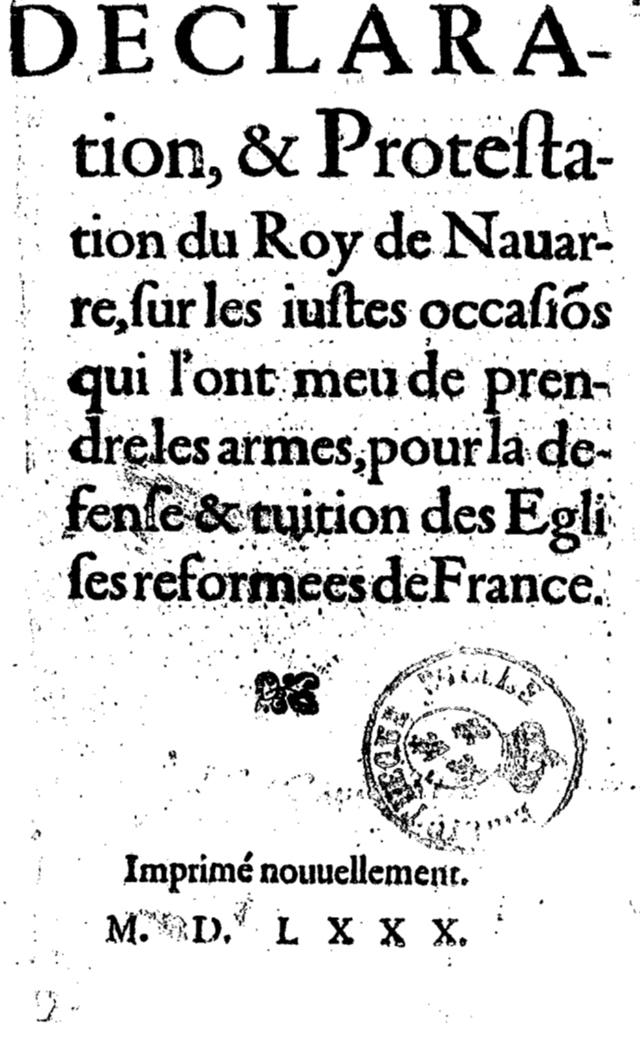
Εικόνα 10.
Συστηματική παραβίαση ειρηνευτικών διαταγμάτων, μόνος λόγος κινητοποίησης Ουγενότων (αμυντικός πόλεμος).
Προάσπιση ελευθερίας συνείδησης Γάλλων Προτεσταντών.

Slide 36
Αποκατάσταση δικαιοσύνης & ειρήνης στο βασίλειο, σεβασμός στο θρήσκευμα του κάθε Γάλλου.
Επίθεση στους Guise ως ξενοκίνητους υπονομευτές του βασιλείου.
Πόλεμος στον πόλεμο > Politiques, αντιπολεμικές ενώσεις χωρικών Dauphiné (1579-80).

Slide 37
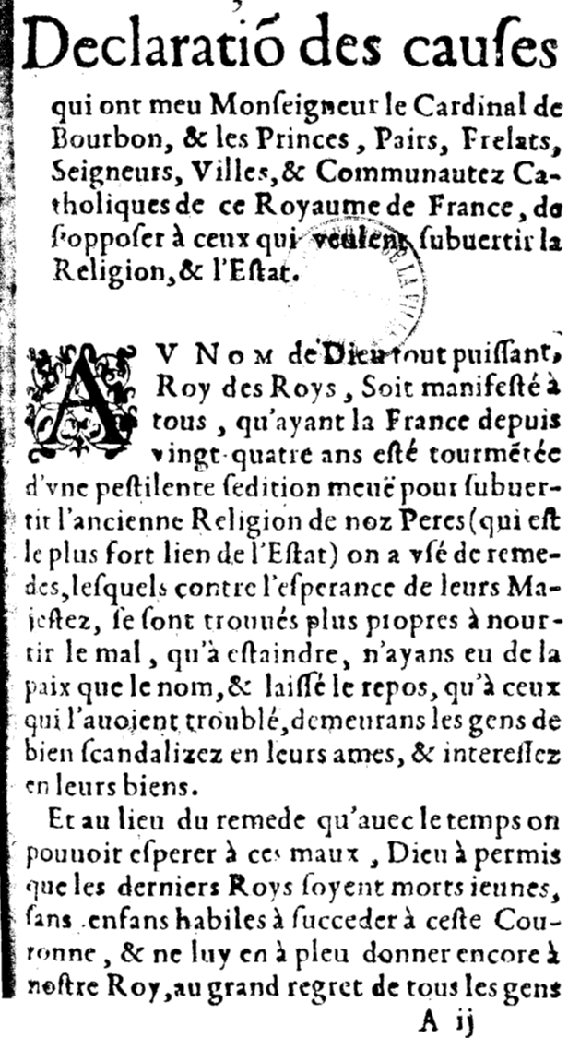
Εικόνα 11.
Ιούνιος 1584, θάνατος François d’Alençon.
Συγκρότηση αριστοκρατικής Λίγκας υπό τους Guise, συγκρότηση ριζοσπαστικής αστικής Λίγκας στο Παρίσι.

Slide 38
Απόρριψη δικαώματος διαδοχής άτεκνου Ερρίκου Γ’ από τον Ερρίκο της Ναβάρας (καταστρατήγηση σαλικού νόμου).
Πλήρης υποταγή του πολιτικού στο θρησκευτικό.
Μάρτιος 1585, ιδρυτική διακήρυξη Λίγκας.
Σεπτέμβριος 1585, αφορισμός Ερρίκου Ναβάρας από Σίξτο Ε΄.
François Hotman, Disputatio de controversia successionis regae inter patruum et fratris praemortui filium (Απρίλιος 1585), Brutum Fulmen papae Sixti V (1586).
ΠΛΕΟΝ: Έμφαση στην κληρονομική φύση της γαλλικής μοναρχίας, περιορισμός καταστατικού ρόλου εθνικού αντιπροσωπευτικού σώματος.

Slide 39
Pierre de Belloy, Apologie Catholique contre les libelles, declarations… faites, écrites et publiées par les ligués perturbateurs du répos du royaume de France.
Φυσικό δικαίωμα διαδοχής Ερρίκου Ναβάρας.
Πράξεις Συνόδου του Τριδένου ουδέποτε αποδεκτές στη Γαλλία.

Slide 40
Ιούνιος 1585, Declaration du Roy de Navarre sur les calomnies publiées contre lui… (Duplessis Mornay)
Επίθεση φιλίας & νομιμοφροσύνης στον Ερρίκο Γ΄.
Πρόταση εκεχειρίας & επίλυσης του θρησκευτικού ζητήματος από ελεύθερη & νόμιμη εκκλησιαστική Σύνοδο.
Πρόταση αναθεώρησης θρησκευτικών πεποιθήσεων Ερρίκου Ναβάρας.
Εδραίωση ανεξιθρησκείας, πρόκληση στον Δούκα του Guise για «ιπποτική μονομαχία».

Slide 41
1586, Pierre de Belloy & Duplessis-Mornay
Ανίσχυρο εφαρμογής παπικού αφορισμού στο πρόσωπο του μονάρχη.
Ιστορικοποίηση αντιπαράθεσης Γάλλων βασιλέων με ξένη παπική εξουσία.
Ερρίκος της Ναβάρας, υπερασπιστής Γαλλικανισμού απέναντι στη διαφθορά της Ρώμης, συνεχιστής παράδοσης Καρλομάγνου, Αγίου Λουβοδίκου, Φιλίππου Ωραίου, Λουβοδίκου ΙΒ’ .

Slide 42
Αντιπαράθεση προπαγανδιστικών μηχανισμών, 1585-1589
Κοινό, ιδεατό ακροατήριο, Catholiques & vrais François.
Λίγκα: αγώνας για την ολοσχερή εξάλειψη της αίρεσης από το βασίλειο.
Διατήρηση κλίματος ολοκληρωτικής αντιπαράθεσης.
Ερρίκος της Ναβάρας: εγγυητής ειρήνης & ευημερίας βασιλείου, επικεφαλής «γνησίων Γάλλων πατριωτών».
Ενδοκαθολική αντιπαράθεση: «Καθολικοί» συγγραφείς: γαλλική αρετή Ερρίκου της Ναβάρας, Λίγκα, όργανο υπονόμευσης βασιλικής εξουσίας, πρόξενος εμφυλίων πολέμων, όργανο του Πάπα και της Ισπανίας.

Slide 43
Δεκέμβριος 1588, δολοφονία των αδελφών Guise
Εικόνα 12.

Slide 44
Εικόνα 13.

Slide 45
1 Αυγούστου 1589, δολοφονία Ερρίκου Γ΄ από μοναχό Jacques Clément
Εικόνα 14.

Slide 46
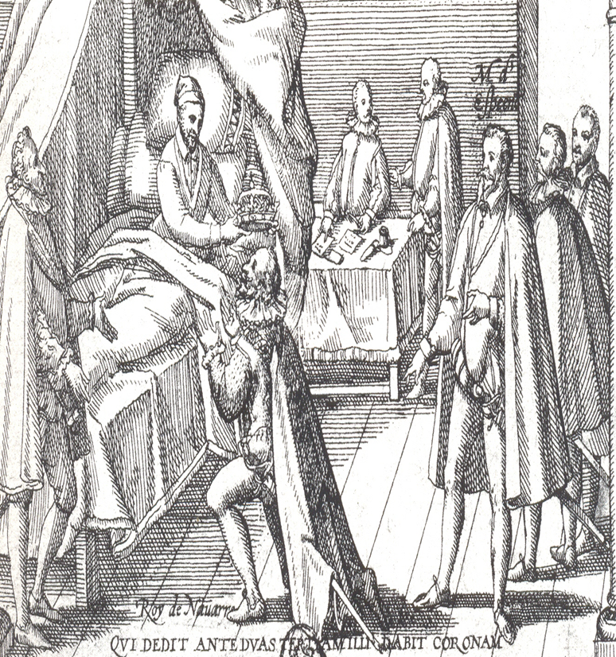
Ερρίκος Ναβάρας, χρισμένος διάδοχος, διακληρυξη σεβασμού του Καθολικισμού και επιστροφής στην παλιά, «εθνική» θρησκεία.
Jean de Sponde, Advertissement au Roy, 1589.
Μακιαβελική πράξη υποκρισίας, θα αποξένωνε τους Ουγενότους.
Η πράξη θα αποχαλίνωνε τη Λίγκα, ενώ θα ανάγκαζε τους Ουγενότους να προσφύγουν στα όπλα.
Εικόνα 15.

Slide 47
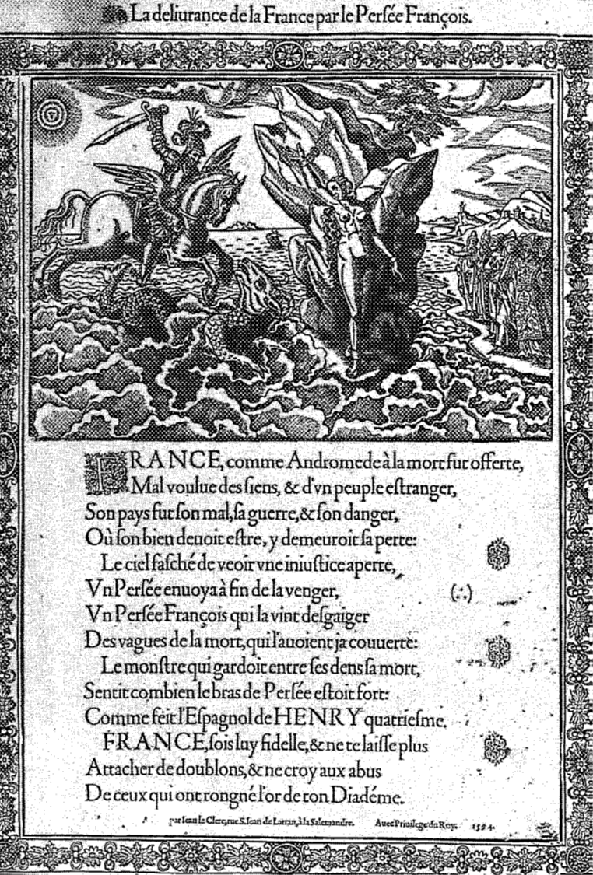
Εικόνα 16.
Πολιτικοποίηση τριων τελευταίων θρησκευτικών πολέμων.
Μονοπώλιο θρησκευτικού λόγου στην καθολική παράταξη.
Ουγενότοι, προωθητές πολιτικής λύσης του θρησκευτικού ζητήματος, έκλειψη έντυπου Προτεσταντικού λόγου.

Slide 48
25 Ιουλίου 1593, επίσημη αποκήρυξη Προτεσταντισμού από Ερρίκο Δ΄
Εικόνα 17.

Slide 49
Τέλος

Slide 50
Χρηματοδότηση
Το παρόν εκπαιδευτικό υλικό έχει αναπτυχθεί στo πλαίσιo του εκπαιδευτικού έργου του διδάσκοντα.
Το έργο «Ανοικτά Ακαδημαϊκά Μαθήματα στο Πανεπιστήμιο Αθηνών» έχει χρηματοδοτήσει μόνο την αναδιαμόρφωση του εκπαιδευτικού υλικού.
Το έργο υλοποιείται στο πλαίσιο του Επιχειρησιακού Προγράμματος «Εκπαίδευση και Δια Βίου Μάθηση» και συγχρηματοδοτείται από την Ευρωπαϊκή Ένωση (Ευρωπαϊκό Κοινωνικό Ταμείο) και από εθνικούς πόρους.

Slide 51
Σημειώματα

Slide 52
Σημείωμα Ιστορικού Εκδόσεων Έργου
Το παρόν έργο αποτελεί την έκδοση 1.0.
Έχουν προηγηθεί οι κάτωθι εκδόσεις:
Έκδοση διαθέσιμη εδώ. http://eclass.uoa.gr/courses/ARCH213

Slide 53
Σημείωμα Αναφοράς
Copyright Εθνικόν και Καποδιστριακόν Πανεπιστήμιον Αθηνών 2014. Κώστας Γαγανάκης. «Μάθημα: II64 Νεότερη Ευρωπαϊκή Ιστορία ΙΙ. Ενότητα 2β: Προτεσταντική μοναρχομαχία, 1573-1580». Έκδοση: 1.0. Αθήνα 2014. Διαθέσιμο από τη δικτυακή διεύθυνση: http://opencourses.uoa.gr/courses/ARCH8/

Slide 54
Σημείωμα Αδειοδότησης
Το παρόν υλικό διατίθεται με τους όρους της άδειας χρήσης Creative Commons Αναφορά, Μη Εμπορική Χρήση Παρόμοια Διανομή 4.0 [1] ή μεταγενέστερη, Διεθνής Έκδοση. Εξαιρούνται τα αυτοτελή έργα τρίτων π.χ. φωτογραφίες, διαγράμματα κ.λ.π., τα οποία εμπεριέχονται σε αυτό και τα οποία αναφέρονται μαζί με τους όρους χρήσης τους στο «Σημείωμα Χρήσης Έργων Τρίτων».
[1] http://creativecommons.org/licenses/by-nc-sa/4.0/
Ως Μη Εμπορική ορίζεται η χρήση:
που δεν περιλαμβάνει άμεσο ή έμμεσο οικονομικό όφελος από την χρήση του έργου, για το διανομέα του έργου και αδειοδόχο
που δεν περιλαμβάνει οικονομική συναλλαγή ως προϋπόθεση για τη χρήση ή πρόσβαση στο έργο
που δεν προσπορίζει στο διανομέα του έργου και αδειοδόχο έμμεσο οικονομικό όφελος (π.χ. διαφημίσεις) από την προβολή του έργου σε διαδικτυακό τόπο
Ο δικαιούχος μπορεί να παρέχει στον αδειοδόχο ξεχωριστή άδεια να χρησιμοποιεί το έργο για εμπορική χρήση, εφόσον αυτό του ζητηθεί.

Slide 55
Διατήρηση Σημειωμάτων
Οποιαδήποτε αναπαραγωγή ή διασκευή του υλικού θα πρέπει να συμπεριλαμβάνει:
το Σημείωμα Αναφοράς
το Σημείωμα Αδειοδότησης
τη δήλωση Διατήρησης Σημειωμάτων
το Σημείωμα Χρήσης Έργων Τρίτων (εφόσον υπάρχει)
μαζί με τους συνοδευόμενους υπερσυνδέσμους.

Slide 56
Σημείωμα Χρήσης Έργων Τρίτων (1/4)
Το Έργο αυτό κάνει χρήση των ακόλουθων έργων:
Εικόνες/Σχήματα/Διαγράμματα/Φωτογραφίες
Εικόνα 1: Copyrighted
Εικόνα 2: Portrait of Theodore de Beze (1519-1605) (oil on canvas). http://www.bridgemanimages.com/en-GB/asset/158128/French-School-17th-century/Portrait-of-Theodore-de-Beze-1519-1605-oil-on-c
Εικόνα 3: Copyrighted
Εικόνα 4: Copyrighted
Εικόνα 5: Philippe Duplessis-Mornay (1549-1623). Public domain. http://fr.wikipedia.org/wiki/Philippe_Duplessis-Mornay
Εικόνα 6: Copyrighted

Slide 57
Σημείωμα Χρήσης Έργων Τρίτων (2/4)
Εικόνα 7: Henry IV of France. http://www.tudorplace.com.ar/images/French/HenriIV.JPG
Εικόνα 8: Copyrighted
Εικόνα 9: Copyrighted
Εικόνα 10: Copyrighted
Εικόνα 11: Copyrighted
Εικόνα 12: Copyrighted
Εικόνα 13: Copyrighted
Εικόνα 14: Copyrighted
Εικόνα 15: Copyrighted

Slide 58
Σημείωμα Χρήσης Έργων Τρίτων (3/4)
Εικόνα 16: Copyrighted
Εικόνα 17: L'abjuration d'Henri IV à l'abbatiale de Saint-Denis, 25 juillet 1593. http://www.ac-grenoble.fr/college/heyrieux.prevert/guppy/img/HG/H4/abjuration.jpg

Slide 59
Σημείωμα Χρήσης Έργων Τρίτων (4/4)
Το Έργο αυτό κάνει χρήση των ακόλουθων έργων:
Πίνακες

